Slide 1
Chapitre 5
Configuration et gestion des systèmes de fichiers
Module S41

Slide 2
Plan du cours
Utilisation des systèmes de fichiers
Gestion de la compression des données
Sécurisation de données à l'aide du système EFS

Slide 3
1. Utilisation des systèmes de fichiers
Utilisation des systèmes de fichiers FAT ou FAT32
Utilisation du système de fichiers NTFS
Choix d'un système de fichiers
Conversion des systèmes de fichiers

Slide 4
Utilisation des systèmes de fichiers FAT ou FAT32
FAT ou FAT32 :
Adaptés aux petits disques
Prennent en charge les configurations à double amorçage
Windows XP Professionnel
Windows 98
FAT/FAT32

Slide 5
Utilisation des systèmes de fichiers FAT ou FAT32
FAT | FAT32
Prend en charge des tailles de volume de 2 Go au plus. | Prend en charge des tailles de volume de 32 Go au plus.
Prend en charge des tailles de cluster de 64 kilo-octets (Ko) au plus | Prend en charge des tailles de cluster plus petites n'excédant pas 16 Ko.
Prend en charge des configurations à double amorçage. | Prend en charge des configurations à double amorçage

Slide 6
Utilisation du système de fichiers NTFS
Fiabilité:
  Identification et non utilisation des secteurs défectueux
Sécurité renforcée:
  EFS et les autorisations sur les fichiers
Gestion améliorée de la croissance de stockage:
  Quotas de disque
Prise en charge de tailles de volume supérieures :
  Formatage des volumes jusqu'à 32 Exaoctets
  Clusters de 4 Ko

Slide 7
Choix d'un système de fichiers
Pour choisir un système de fichiers, déterminez :
Comment l'ordinateur est utilisé
Le nombre et la taille de disques installés localement
Les éléments à prendre en considération en matière de sécurité
Si vous avez des avantages à utiliser des fonctionnalités de système de fichiers avancées

Slide 8
Conversion des systèmes de fichiers
FAT
Utilisez une commande de conversion
Volume NTFS
convert lettre-lecteur: /fs:ntfs
Exemple: convert d: /fs:ntfs
FAT
Volume NTFS
Aucune conversion

Slide 9
2. Gestion de la compression des données
Définition des fichiers et des dossiers compressés
Compression des fichiers et des dossiers
Copie et déplacement des fichiers et des dossiers compressés
Conseils pratiques en matière de gestion de la compression des données

Slide 10


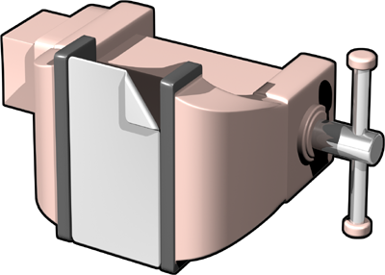
Qu'est-ce que la compression NTFS ?
Les fichiers et dossiers NTFS présentent un état de compression
Les fichiers sont automatiquement décompressés quand l'utilisateur y accède
Fichier avant la compression
L'allocation d'espace dépend de la taille des fichiers non compressés
Les fichiers et dossiers compressés peuvent être désignés par une couleur différente
Fichier après la compression
Notes:
This slide has an animated graphic that requires one click.
The first click displays the graphic of a file prior to compression, and then the graphic of the same file after compression.
Review each of the features and limitations of NTFS file compression that are listed in the Student Guide.
One of the main points that IT professionals must remember from this is that volumes, folders, and files on an NTFS file system are either compressed or uncompressed. Compression is an attribute of a file or folder.
Discussion prompt: Ask students when they might consider implementing NTFS file system compression and ask them to consider alternatives, such as third-party compression technologies. Discuss each solution’s advantages and disadvantages.
Course 6292A
Module 3: Configuring File Access and Printers on Windows 7 Clients

Slide 11
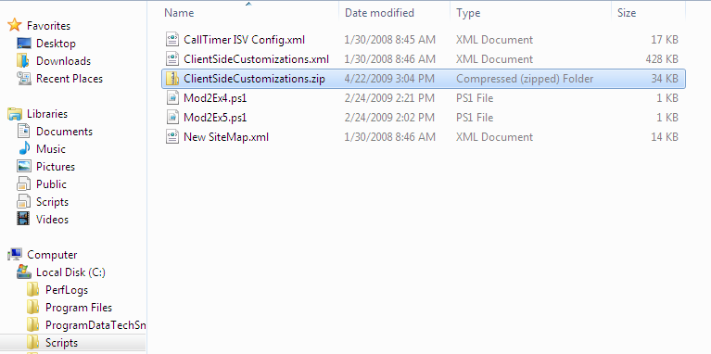
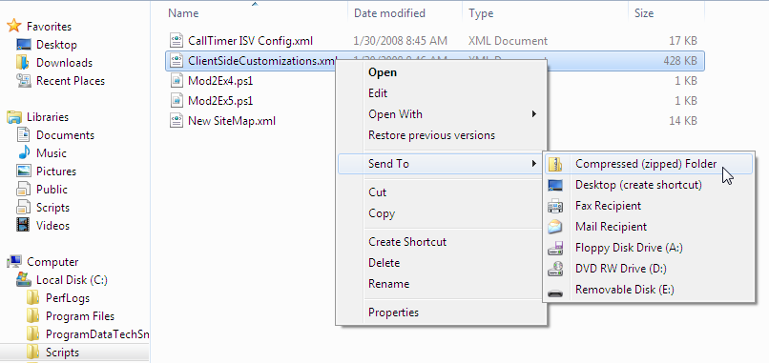
Qu'est-ce que la compression NTFS ?
Un dossier compressé peut contenir plusieurs fichiers et sous dossiers compressé pour réduire la taille alloué sur le système.
Un fichier ou dossier compressé a une extension .zip. Noter la reduction de la taille du fichier
Notes:
This is a build slide. Only one click is needed to complete the animation.
The original slide shows a file titled ClienSideCustomizations.xml that is 428 KB in size. The file is selected, and the Send To > Compressed (zipped) Folder option is shown in the screen shot.
Click 1: shows the result of performing the Send To >Compressed (zipped) Folder command, which is the creation of a ClientSideCustomizations.zip file that has been compressed down to 34 KB.
Features of compressed folders include:
Those files and folders that you compress by using the Compressed (zipped) Folders feature are ones that you can compress on FAT and NTFS drives.
You can open files directly from these compressed folders.
You can run some programs directly from these compressed folders without uncompressing them.
Note that most of the students are probably familiar with zipped files, so you may not need to spend much time on this slide.
Discussion prompt: Ask students to consider this method as an alternative to compressing on NTFS volumes. What do they think are each solution’s merits?

Slide 12
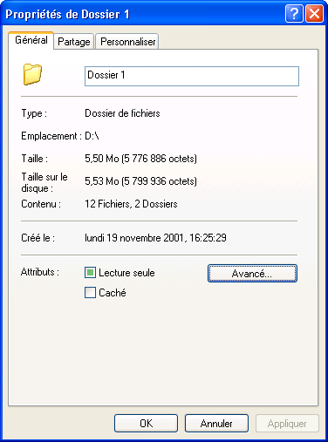
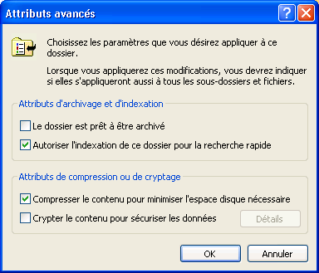
Compression des fichiers et des dossiers

Slide 13

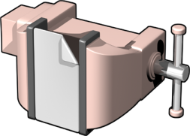



Copie et déplacement des fichiers et des dossiers compressés
Au sein d’une partition NTFS
Au sein d’une partition NTFS
A
B
Copie
Déplacement
Hérite
Conserve
A partir des partitions NTFS
Vers des partitions NTFS
C
Copie
Déplacement
Hérite
A partir d’une partition NTFS
Vers une partition FAT
D
Copie
Déplacement
Non compressé
Notes:
This is an animated slide. The primary point of this topic is that moving and copying compressed files and folders can change their compression state. All file activities result in the retargeted file inheriting its new parent’s compression status, with the exception of moves between folders on the same partition.
Review the Student Guide and discuss the four scenarios and outcomes. For each scenario, ask the students the question, and then once they have discussed the answer, click to display the answer graphically.
Note: Due to space limitations, there is no clock image on this slide that indicates the length of the discussion. However, allocate approximately ten minutes to complete this discussion.
Question A: What happens to the compression state of a file or folder when you copy it within an NTFS partition?
After discussion, click to show graphic answer.
Answer: the file or folder inherits the compression state of the target folder. For example, if you copy a compressed file or folder to an uncompressed folder, the file or folder is automatically uncompressed.
Question B: What happens when you move a file or folder within an NTFS partition?
After discussion, click to show graphic answer.
Answer: the file or folder retains its original compression state. For example, if you move a compressed file or folder to an uncompressed folder, the file remains compressed.
Question C: What happens to the compression state of a file or folder when you copy or move it between NTFS partitions?
After discussion, click to show graphic answer.
Answer: When you move a file or folder between NTFS partitions, the file or folder inherits the compression state of the target folder. Because Windows 7 treats a move between partitions as a copy followed by a delete operation, the files inherit the compression state of the target folder.
When you copy a file to a folder that already contains a file of the same name, the copied file takes on the compression attribute of the target file, regardless of the compression state of the folder.
Question D: What happens to the compression state of a file that you copy or move between FAT and NTFS volumes?
After discussion, click to show graphic answer.
Answer: Compressed files that you copy to a FAT partition are uncompressed because FAT volumes do not support compression. However, when you copy or move files from a FAT partition to an NTFS partition, they inherit the compression attribute of the folder into which you copy them. Because Windows 7 treats a move between partitions as a copy followed by a delete operation, the files inherit the compression state of the target folder. When you copy files, the NTFS file system calculates disk space based on the size of the uncompressed file. This is important because files are uncompressed during the copy process and the system must ensure there is enough space. If you copy a compressed file to an NTFS partition that does not have enough space for the uncompressed file, an error message notifies you that there is not enough disk space for the file.
Course 6292A
Module 3: Configuring File Access and Printers on Windows 7 Clients

Slide 14
Conseils pratiques en matière de gestion de la compression des données
Déterminez les types de fichiers à compresser
Évitez de compresser les fichiers système ou exécutables
Compressez les données statiques plutôt que les
données qui changent fréquemment
Utilisez des couleurs d'affichage différentes pour les
dossiers et les fichiers compressés

Slide 15
3. Sécurisation de données à l'aide du système EFS
Présentation du système EFS
Cryptage d'un dossier ou d'un fichier
Ajout d'utilisateurs autorisés
Décryptage d'un dossier ou d'un fichier
Récupération d'un dossier ou d'un fichier crypté
Conseils pratiques en matière d'implémentation du système EFS

Slide 16
Présentation du système EFS
Est transparent pour les utilisateurs
et les applications
Est accessible uniquement aux
utilisateurs autorisés
Permet la spécification d'un agent de récupération de données
Crypte les fichiers localement ou sur le réseau
Permet de désigner les fichiers et dossiers cryptés par une couleur différente
~~~~
~~~~~
~~~~~
~~~~~

Slide 17
Cryptage d'un dossier ou d'un fichier
Cryptez le contenu pour sécuriser les données
~~~
~~~~
~~~~
~~~~
Quand un fichier est enregistré, il est crypté à l'aide de clés de cryptage de fichier
~~~
~~~~
~~~~
~~~~
DDF
La clé de cryptage de fichier de l'utilisateur est stockée dans le champ de décryptage de données
~~~
~~~~
~~~~
~~~~
Si un agent de récupération est désigné, sa clé de cryptage de fichier est stockée dans le champ de récupération de données de l'en-tête du fichier
DRF

Slide 18

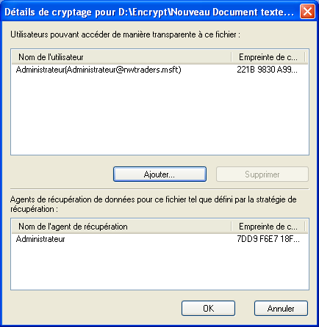
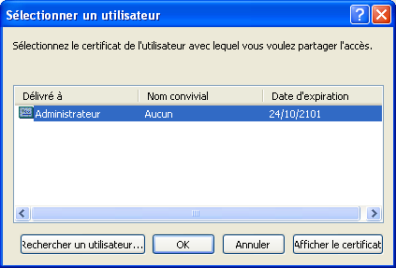
Ajout d'utilisateurs autorisés
1
2

Slide 19
Décryptage d'un dossier ou d'un fichier
~~~~
~~~~
~~~~
~~~~
EFS détecte automatiquement le cryptage, et localise le certificat d'utilisateur et la clé privée associée
~~~~
~~~~~
~~~~~
~~~~~
DDF
Votre clé privée est appliquée au champ DDF
Le contenu du fichier s'affiche à l'écran sous forme de texte brut

Slide 20
Récupération d'un dossier ou d'un fichier crypté
La clé du propriétaire n'est pas disponible
~~~~
~~~~~
~~~~~
~~~~~
L'agent de récupération utilise sa clé privée pour récupérer le fichier
~~~~
~~~~~
~~~~~
~~~~~

Slide 21
Conseils pratiques en matière d'implémentation du système EFS
Cryptez le dossier Mes documents
Cryptez des dossiers plutôt que des fichiers individuels
Sécurisez et archivez les clés et les certificats
Implémentez une archive de l'agent de récupération

Slide 22
Exercices
1.Un utilisateur partage un ordinateur avec d'autres utilisateurs. L'utilisateur essaie d'accéder à un fichier sur le lecteur local de l'ordinateur et reçoit un message indiquant que l'accès lui est refusé. Une fois effectuée la vérification que les autorisations NTFS octroient à l'utilisateur l'autorisation de contrôle total, pourquoi le message d'accès refusé s'affiche-t-il ? Comment l'utilisateur peut-il accéder à ce fichier ?
Le fichier est crypté à l'aide du système EFS. Si un utilisateur a besoin d'accéder au fichier, la personne qui a crypté le fichier doit le décrypter. L'autre solution consiste à ajouter l’utilisateur comme personne autorisé à accéder au fichier.

Slide 23
Exercices
2. Vous installez 10 nouveaux ordinateurs exécutant Windows 7 Prof. Les employés des différentes équipes partageront ces ordinateurs. Il a été décidé de stocker toutes les données utilisateur sur les disques durs des ordinateurs locaux. Le dossier Mes documents de chaque utilisateur doit être uniquement accessible à cet utilisateur. Comment devez-vous configurer ces ordinateurs ?
Vous allez configurer ces ordinateurs en utilisant le système de fichiers NTFS. Les dossiers Mes documents sont automatiquement sécurisés à l'aide du système de fichiers NTFS.

Slide 24
Exercices
3. Après avoir mis à niveau vos ordinateurs de Windows Vista vers Windows 7, vous avez décidé de tirer parti des fonctionnalités développées du système de fichiers NTFS. Comment pouvez-vous utiliser ces fonctionnalités développées avec le minimum de tâches administratives et également gérer les données utilisateur ?
Utilisez l'utilitaire de conversion. La commande sera :
convert c: /FS:NTFS

Slide 25
Exercices
4. Un utilisateur stocke un très grand nombre de fichiers graphiques sur un disque local. Pour des besoins de sécurité, il a été décidé que ces fichiers doivent être stockés uniquement sur l'ordinateur de cet utilisateur. L'utilisateur annonce que Windows 7 Professionnel affiche un message indiquant que le lecteur C est à court d'espace disque. Vous avez vérifié que le disque ne dispose plus d'espace non alloué non formaté. Que pouvez-vous faire pour aider cet utilisateur ?
Utilisez la compression NTFS pour compresser les dossiers contenant les fichiers graphiques. Ces fichiers vont probablement être compressés à un pourcentage bien inférieur à l'espace utilisé.

Slide 26
Exercices
5. Un utilisateur a créé un dossier sur le lecteur D pour archiver d'anciens fichiers. Il a utilisé la compression NTFS sur le dossier. L'utilisateur vous appelle pour vous demander pourquoi certains fichiers sont compressés lors du déplacement vers le dossier compressé, tandis que d'autres ne le sont pas.
Que répondez-vous à l'utilisateur ?
Lorsque les fichiers sont déplacés du lecteur C au lecteur D, ils héritent de l'attribut de compression du nouveau dossier. Lorsque les fichiers sont déplacés d'un emplacement du lecteur D vers un autre, l'attribut de compression du dossier d'origine est conservé.

Slide 27
Exercices
6. Un de vos représentants itinérants dispose d'un ordinateur portable exécutant Windows 7 Professionnel comme membre d'un domaine Active Directory.
Le représentant conserve les données confidentielles sur l'ordinateur portable. Pour des besoins de sécurité, ces fichiers sont conservés cryptés. Le représentant se trouve dans l'impossibilité d'assister à une conférence et prévoie d'y envoyer un assistant. L'assistant doit disposer d'un accès temporaire à certains des fichiers cryptés. Comment allez-vous fournir un accès temporaire à cet assistant ?
Demandez au représentant d'ajouter l'assistant comme utilisateur autorisé à accéder à ces fichiers cryptés.

